Slide 1
Актуальность темы.
Тестирование автомобилей важнейший и не исключаемый этап производства
Увеличение количества тестов приводит к увеличению времени, затрачиваемого на стенд, увеличению затрат компании и производству углекислого газа, загрязняющего окружающую среду.

Slide 2
Шаги по решению проблемы заключаются в следующем:
1. Загрузка данных о конфигурации транспортного средства Mercedes
2. Подготовка данных для подачи в модель машинного обучения.
3. Выбор соответствующего алгоритма / метода для эффективного решения проблемы.
4. Оптимизация модели, используя маркированные данные обучения.

Slide 3
Метрика
Оценочной метрикой для модели является мера R ^ 2, известная как коэффициент определения. R ^ 2 является мерой качества модели, которая используется для предсказания одной непрерывной переменной из ряда других переменных.
Уравнение 1: Коэффициент определения

Slide 4
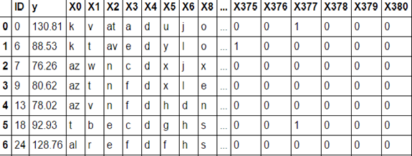
Исследование данных
Рисунок 1: Пример данных обучения

Slide 5
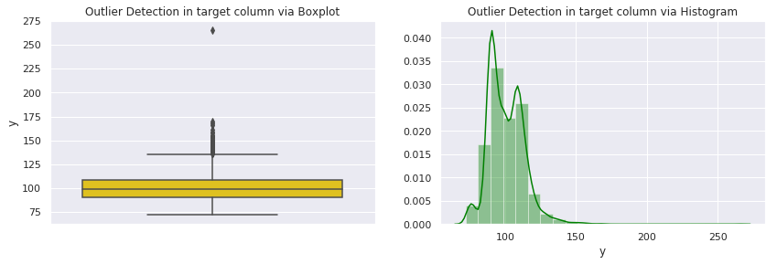
Уравнение отказа от выброса
Исходя из графика наглядно видно, что выбросы превышают значение прибл. 137.5
Таким образом, было произведено удаление выбросов на основе вышеуказанной информации и установка 137.5 в качестве порогового значения.

Slide 6
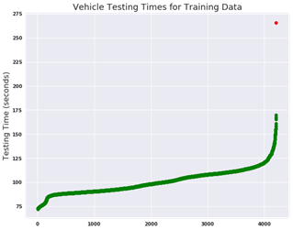
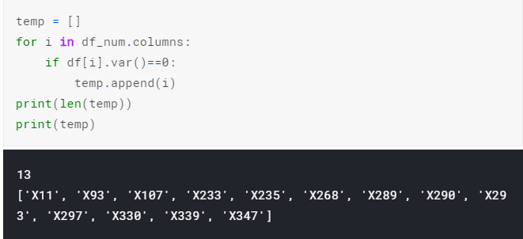
Экспериментальная визуализация
Удаление столбцов с нулевой дисперсией
Рисунок 3: Время тестирования транспортных средств для данных обучения

Slide 7
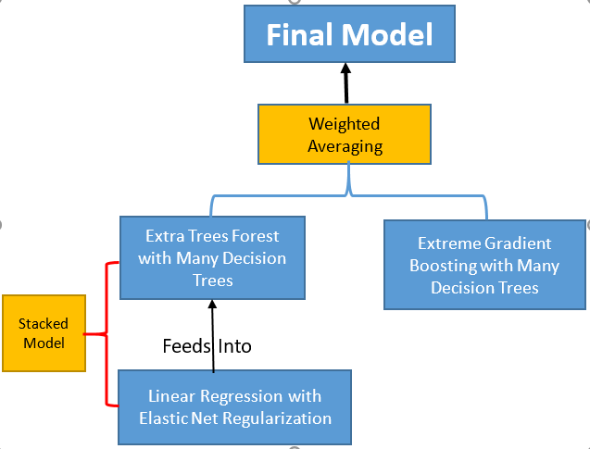
Алгоритмы / Методы
Рисунок 7: Архитектура полной модели

Slide 8
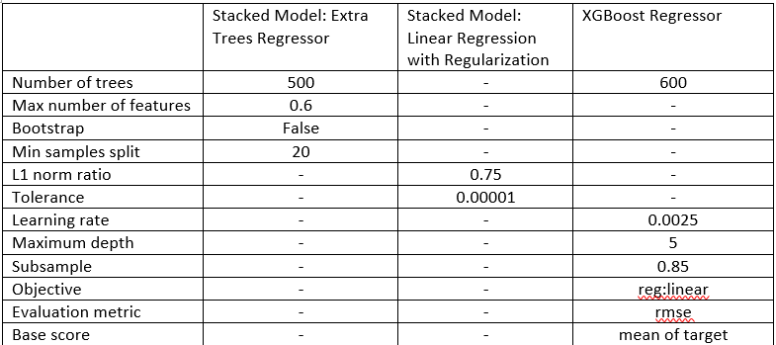
Выбор параметров моделей
Таблица 3: Гиперпараметры модели

Slide 9
Оптимизация параметров модели XGB

Slide 12
взвешивание усреднения

